Slide 1

Sistemas Distribuídos
MIDDLEWARE – Java RMI
JAVA RMI
“Server Side”
“Client Side”
Prof. Sérgio Ricardo Rota pf0112@fiap.com.br www.fiap.com.br

Slide 2
Java RMI
Java RMI (Remote Method Invocation) é uma interface de programação que permite a execução de chamadas de procedimentos remotos no estilo RPC (Remote Procedure Call) em aplicações desenvolvidas em Java.
Através da utilização da arquitetura RMI é possível que um objeto em uma Máquina Virtual Java possa interagir com objetos de outras Máquinas Virtuais Java, de forma independente da localização destas máquinas virtuais.
2

Slide 3
Java RMI
O modelo RMI é um mecanismo de comunicação entre o servidor e o cliente. O servidor instancia um objeto remoto, faz uma referência a este objeto com um nome e faz um “vínculo” dele em uma porta, onde este objeto espera por clientes que invoquem seus métodos. Já o cliente, acessa, remotamente, um ou mais métodos de um objeto remoto. A arquitetura RMI fornece os mecanismos para que a comunicação entre cliente e servidor seja possível. Este tipo de aplicação geralmente é denominada de Aplicação de Objeto Distribuído.
3

Slide 4
Java RMI
Todas as interfaces e classes necessárias para que uma aplicação utilize a interface RMI estão definidas no pacote java.rmi.*
Uma interface remota é definida pela extensão da interface Remote. A interface que declara os métodos que os clientes podem invocar é conhecida como interface remota e deve satisfazer as seguintes condições:
• Deve estender a interface Remote.
• Cada método na interface remota deve incluir a exceção RemoteException.
4

Slide 5
Java RMI
A classe RemoteException é uma superclasse das exceções que podem ocorrer em uma “aplicação RMI”. Cada método remoto, que é declarado em uma interface remota, deve especificar RemoteException em sua cláusula throws para garantir que todas as exceções que possam ocorrer em uma “aplicação RMI” tenham tratamento adequado.
5

Slide 6
Java RMI
Há duas maneiras de se obter referências a objetos remotos:
• Utilizando os serviços de nomeação do RMI, isto é, o Registro RMI.
• Passando e retornando objetos remotos. Como a interface de programação RMI permite que objetos remotos sejam passados como parâmetros em uma função, ela fornece os mecanismos necessários para carregar o código destes objetos remotos.
6

Slide 7
Java RMI
Por padrão (default), o Registro RMI é executado em cada computador que hospeda o serviço remoto na porta 1099.
No computador host, a aplicação servidor cria um serviço remoto, criando o objeto que implemente aquele serviço e exportando este objeto para o Registro RMI através da classe UnicastRemoteObject. Quando o objeto é exportado, o Registro RMI cria um serviço que aguarda as conexões dos clientes, uma vez que o registro do objeto no Registro RMI é público.
7

Slide 8
Java RMI
No lado do cliente, o Registro RMI é acessado através da classe estática LocateRegistry. Esta classe contém o método lookup(), que o cliente usa para acessar o registro. Este método aceita a URL que especifica o nome do servidor e o nome do serviço desejado. O método retorna uma referência remota para o objeto do serviço.
A URL é formada da seguinte forma:
rmi://[host_name]:[port_number]/[service_name]
8

Slide 9
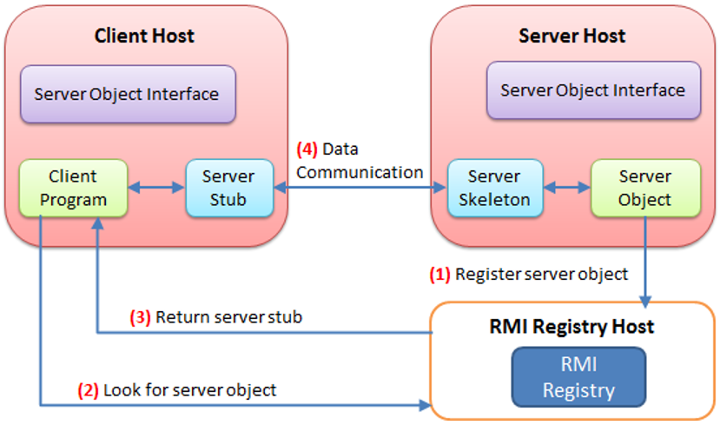
Java RMI
9

Slide 10
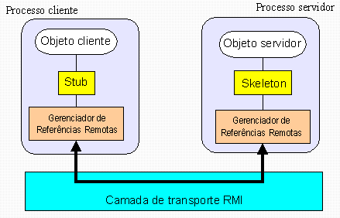
Java RMI
Arquitetura RMI.
10

Slide 11
Java RMI
As classes Stub e Skeleton implementam o protocolo de comunicação, sendo responsáveis por fazer com que a chamada de um método no cliente seja passada ao servidor de maneira transparente, assim como fazer com que o servidor responda de maneira adequada a esta chamada, passando de volta ao cliente o valor de retorno.
Observação: As classes Skeleton e Stub não precisam ser programadas manualmente, pois são geradas automaticamente por uma ferramenta (rmic) do JDK (Java Development Kit), sendo que a classe Skeleton não é mais necessária.
11

Slide 12
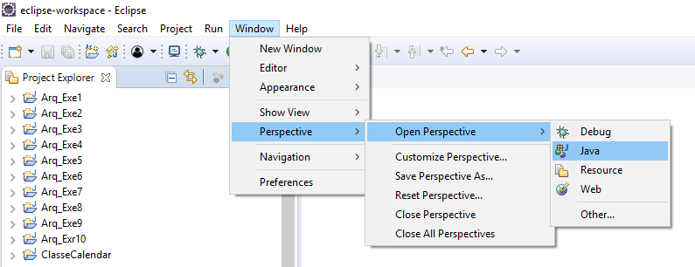
“Server Side”
12

Slide 13
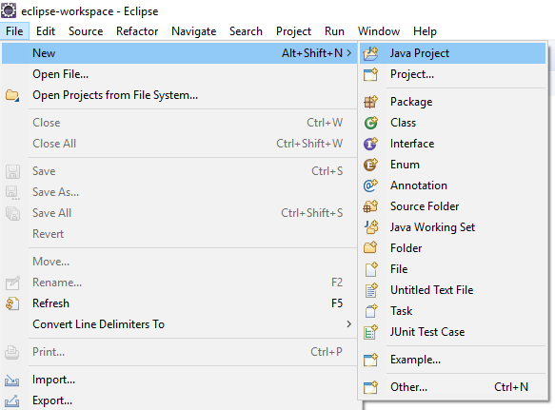
“Server Side”
13

Slide 14
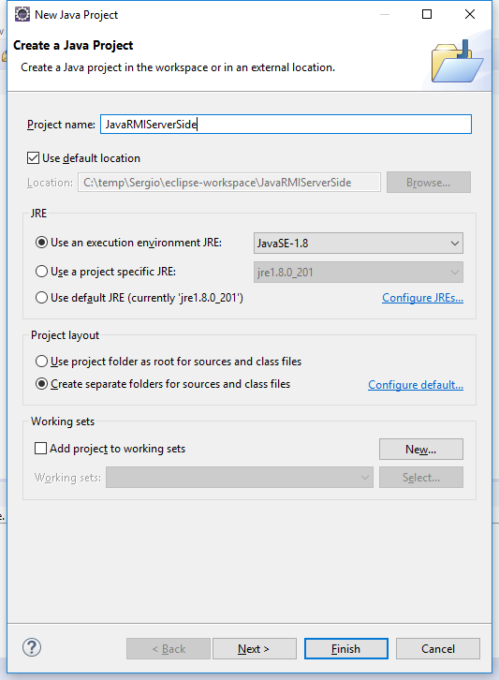
Definição
14

Slide 15
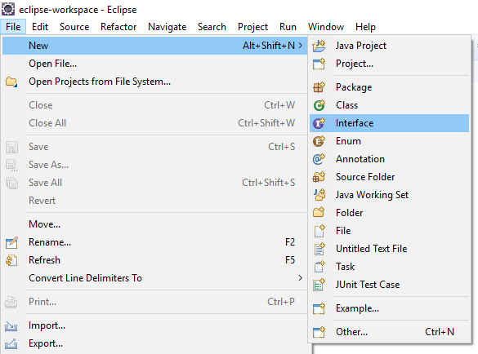
“Server Side”
15

Slide 16
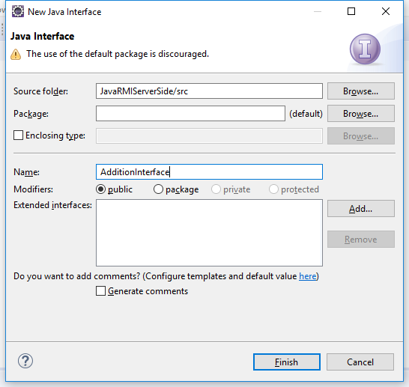
“Server Side”
16

Slide 17
“Server Side”
import java.rmi.Remote;
import java.rmi.RemoteException;
public interface AdditionInterface extends Remote
{
public int add(int a, int b) throws RemoteException;
}
17

Slide 18
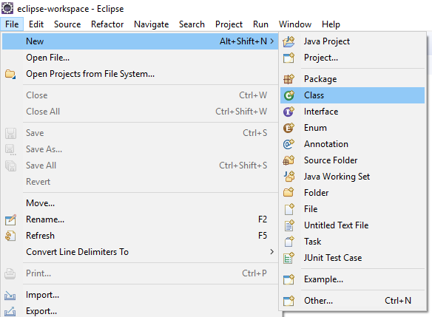
“Server Side”
18

Slide 19
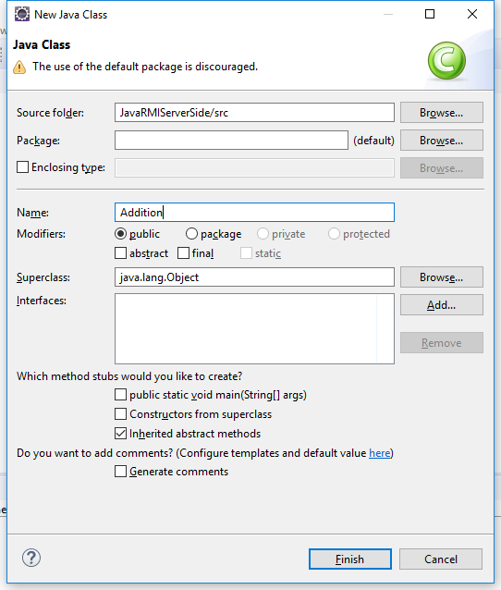
19

Slide 20
“Server Side”
import java.rmi.RemoteException;
import java.rmi.server.UnicastRemoteObject;
public class Addition extends UnicastRemoteObject implements AdditionInterface
{
public static final long serialVersionUID = 1L;
public Addition() throws RemoteException {}
public int add(int a, int b) throws RemoteException
{
return (a + b);
}
}
20

Slide 21
“Server Side”
21

Slide 22
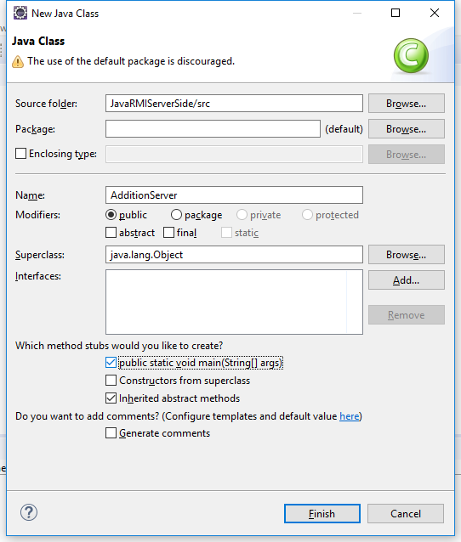
22

Slide 23
“Server Side”
import java.rmi.registry.LocateRegistry;
import java.rmi.registry.Registry;
public class AdditionServer {
public static void main(String[] args) {
try {
Addition Soma = new Addition();
Registry reg = LocateRegistry.createRegistry(1099);
reg.rebind("rmi://localhost:1099/FIAP", Soma);
System.out.println("Addition Server OK");
}catch (Exception e) {
System.out.println("Addition Server ERRO: " + e);
}
}
}
23

Slide 24
“Client Side”
24

Slide 25
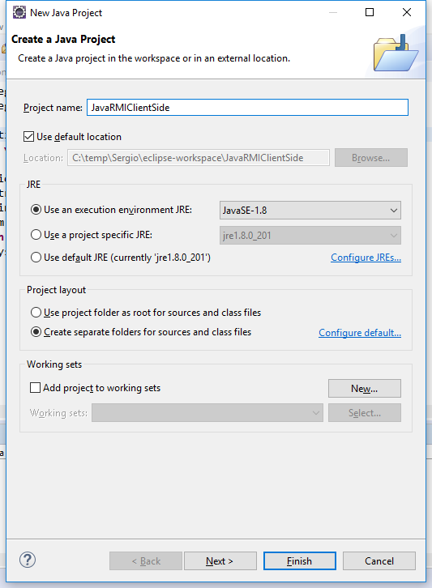
25

Slide 26
“Client Side”
26

Slide 27
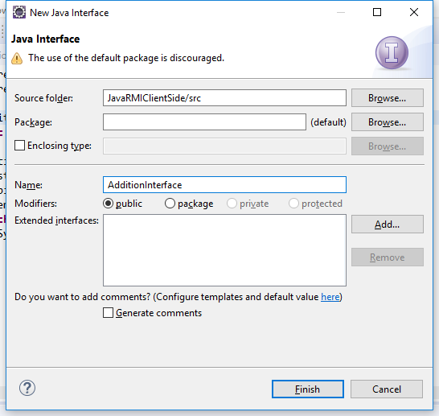
“Client Side”
27

Slide 28
“Client Side”
import java.rmi.Remote;
import java.rmi.RemoteException;
public interface AdditionInterface extends Remote
{
public int add(int a, int b) throws RemoteException;
}
28

Slide 29
“Client Side”
29

Slide 30

30

Slide 31
“Client Side”
import java.rmi.registry.LocateRegistry;
import java.rmi.registry.Registry;
public class AdditionClient {
public static void main(String[] args) {
try {
Registry reg = LocateRegistry.getRegistry(1099);
AdditionInterface Soma =
(AdditionInterface)reg.lookup
("rmi://localhost:1099/FIAP");
System.out.println("soma= " + Soma.add(3, 7));
}catch (Exception e) {
System.out.println("Addition Client ERRO: " + e);
}
}
}
31

